Slide 1

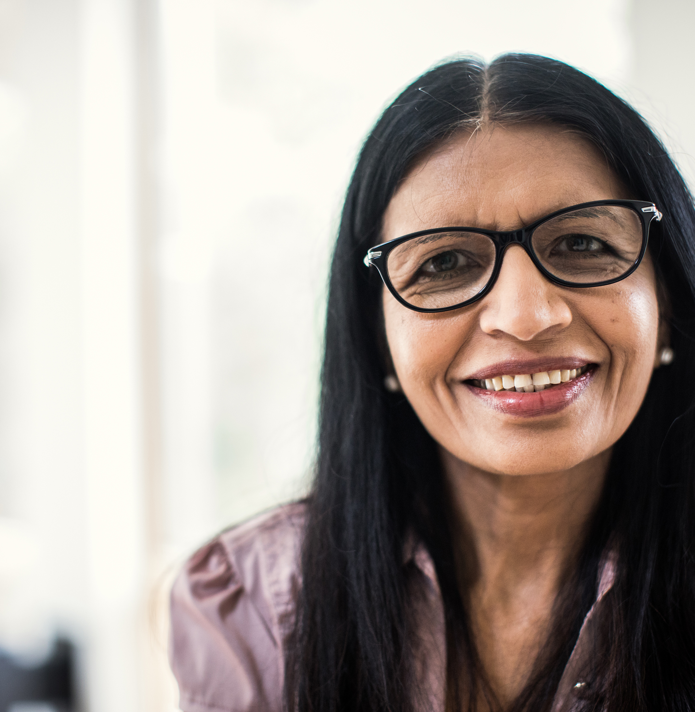


Mijn advies aan andere vrouwen: blijf goed geïnformeerd, vraag om hulp als dat nodig is en vertrouw op jezelf om de regie over je financiën te nemen.
Irene Makrimalli
Land
Cyprus
Jouw verhaal
Ik ben mijn eigen financiën gaan beheren toen ik na mijn studie begon te werken. Meestal neem ik financiële beslissingen zelf, al vraag ik bij grote zaken advies aan mijn partner of een financieel adviseur. Ik voel me zeker bij dagelijkse uitgaven en sparen, maar minder als het om beleggen gaat. De aankoop van mijn eerste huis was zowel een uitdaging als een waardevolle leerervaring, die me veel heeft geleerd over planning op lange termijn en financiële verantwoordelijkheid.
Inleiding
Ik ben opgegroeid in een gezin waar eenvoudig maar verantwoord met geld werd omgegaan. Mijn ouders leerden me hoe belangrijk het is om te sparen en onnodige uitgaven te vermijden. Die waarden hebben mijn manier van geldbeheer gevormd en me geholpen als volwassene financiële discipline op te bouwen.
www.fempower.finance

Slide 2

Beschrijf de belangrijkste financiële uitdagingen in je leven
Welke tools helpen je bij het beheren van je persoonlijke financiën?
Mijn grootste uitdaging was zelfvertrouwen opbouwen in het beheren van mijn financiën, vooral in het begin. Grote veranderingen in mijn leven, zoals een nieuwe baan en de zorg voor een familielid, hadden ook invloed op hoe ik met geld omging en motiveerden me om beter georganiseerd te worden. In sommige financiële situaties had ik het gevoel dat mijn mening als vrouw niet serieus werd genomen, vooral door bankadviseurs, maar ik heb geleerd voor mezelf op te komen en op mijn kennis te vertrouwen.
Elk jaar maak ik een eenvoudig financieel plan, gericht op budgetteren, sparen en het aflossen van mijn lening. Ik blijf op de hoogte via online artikelen, podcasts en financiële seminars. Deze tools helpen me bij te blijven en weloverwogen beslissingen te nemen. Ik heb ook een noodfonds voor onverwachte uitgaven, wat me gemoedsrust geeft.
Wat hielp je om die uitdagingen te overwinnen?
Welke interventies of ondersteuning waren nuttig geweest?
Tijd, ervaring en zelfvertrouwen waren doorslaggevend. Door te leren van mijn eigen ervaringen, advies te vragen wanneer nodig en praktische strategieën toe te passen, overwon ik mijn aanvankelijke aarzeling. De steun van mijn partner en de begeleiding van een financieel adviseur gaven me ook zekerheid en richting bij grote financiële beslissingen.
Workshops over financiële educatie, gericht op beleggen en pensioenplanning, waren eerder in mijn leven erg nuttig geweest. Mentorprogramma's die vrouwen helpen zich zeker te voelen bij gesprekken over financiële zaken, kunnen ook de drempels van twijfel aan zichzelf en beperkte kennis verlagen die veel vrouwen ervaren.
Toptip.
‘Betaal jezelf eerst’: spaar voordat je uitgeeft. Begin klein, blijf consequent en onderschat nooit hoe belangrijk financiële educatie en zelfvertrouwen zijn voor je toekomst.

